Slide 1


Slide 2


Генеративные Состязательные Сети
Я тебя породил, я тебя и… отличу!
Артур Кадурин
Преподаватель

Slide 3
План на сегодня
Репараметризация
Формула Байеса
Генеративные Состязательные Сети
DCGAN
Практика
Состязательный Автокодировщик
1
Артур Кадурин, преподаватель

Slide 4
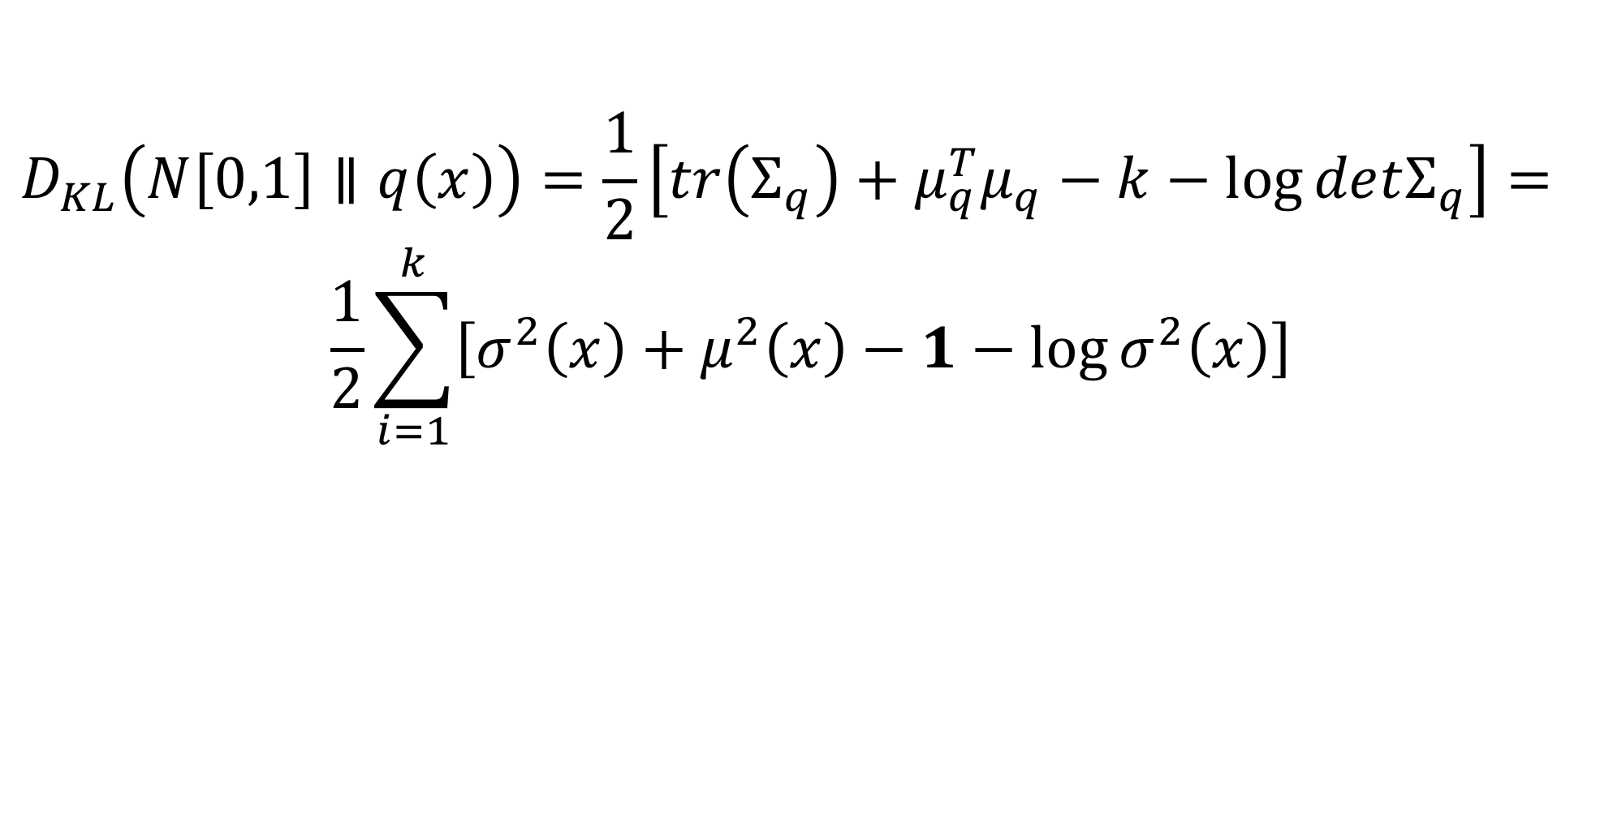
Репараметризация
$$D_{KL}\left(N\left[0,1\right]∥q\left(x\right)\right)=\frac{1}{2}\left[tr\left(Σ_{q}\right)+μ_{q}^{T}μ_{q}−k−\log{detΣ_{q}}\right]=$$
$$\frac{1}{2}\sum_{i=1}^{k}{\left[σ^{2}\left(x\right)+μ^{2}\left(x\right)−1−\log{σ^{2}\left(x\right)}\right]}$$
1
Артур Кадурин, преподаватель

Slide 5
Репараметризация
1
Артур Кадурин, преподаватель

Slide 6
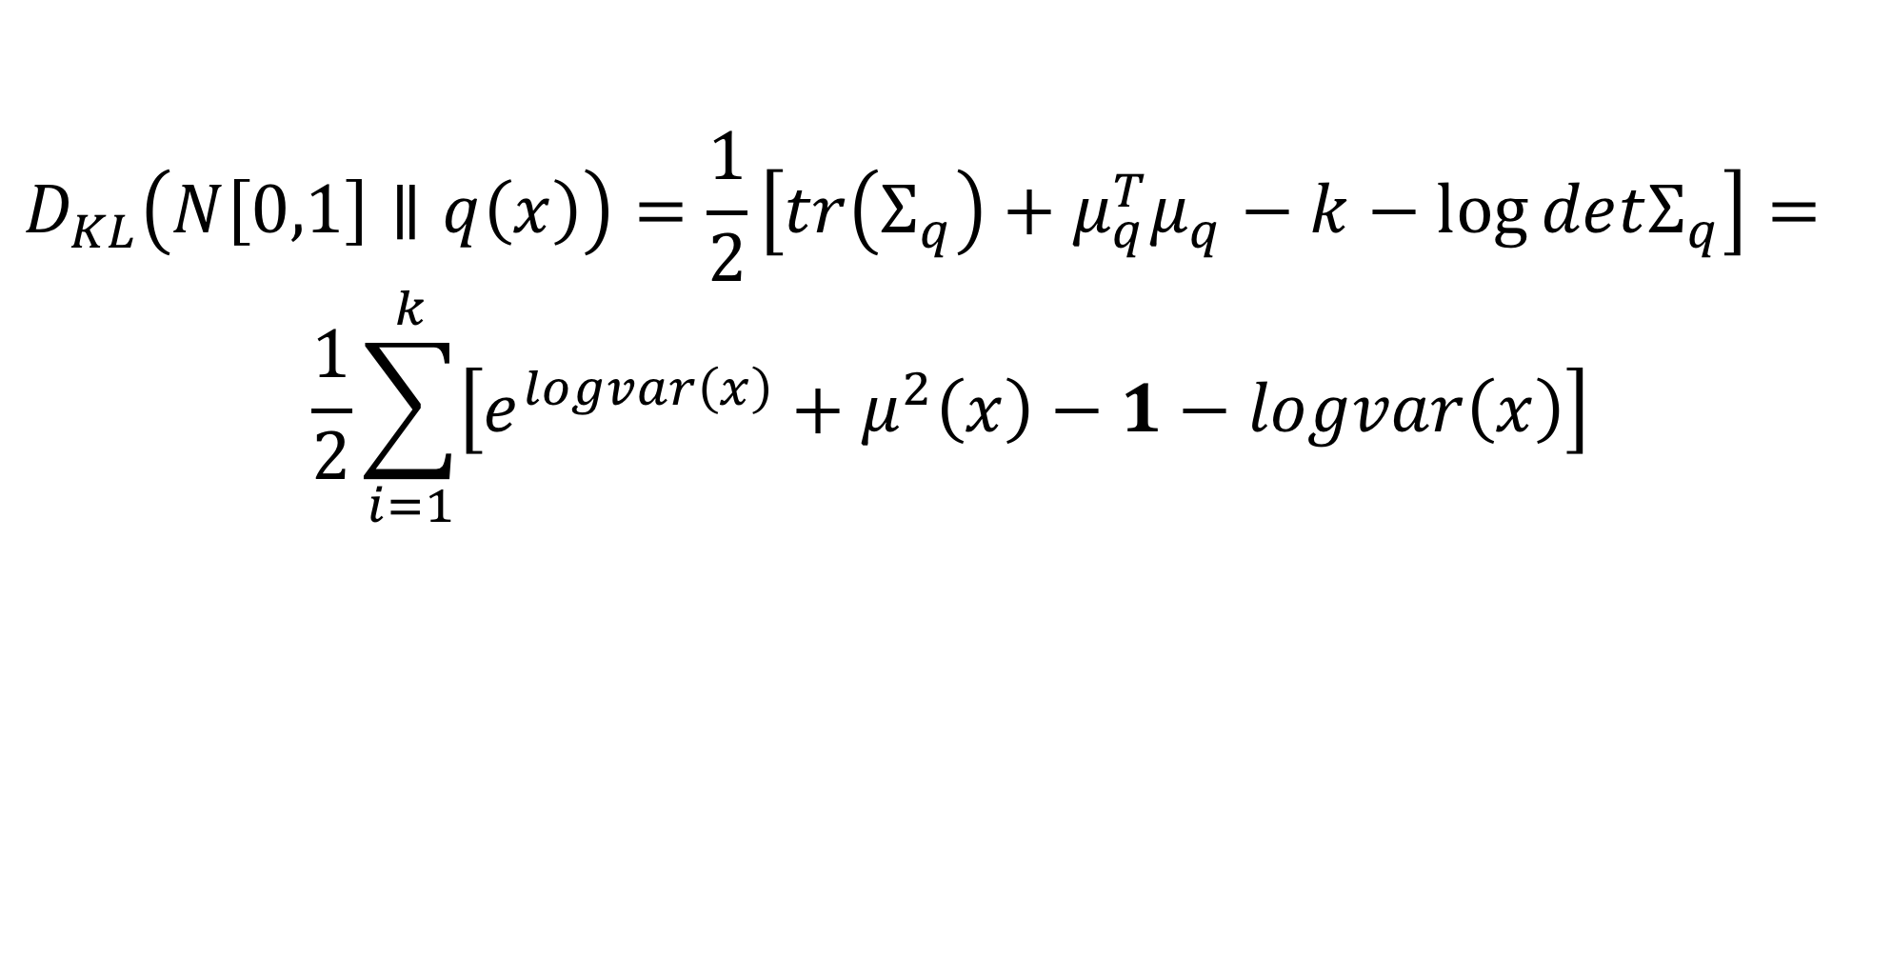
Репараметризация
$$D_{KL}\left(N\left[0,1\right]∥q\left(x\right)\right)=\frac{1}{2}\left[tr\left(Σ_{q}\right)+μ_{q}^{T}μ_{q}−k−\log{detΣ_{q}}\right]=$$
$$\frac{1}{2}\sum_{i=1}^{k}{\left[e^{logvar\left(x\right)}+μ^{2}\left(x\right)−1−logvar\left(x\right)\right]}$$
1
Артур Кадурин, преподаватель

Slide 7
План на сегодня
Репараметризация
Формула Байеса
Генеративные Состязательные Сети
DCGAN
Практика
Состязательный Автокодировщик
2
Артур Кадурин, преподаватель

Slide 8
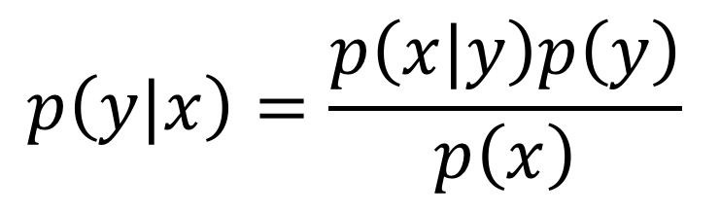
Формула Байеса
$$p\left(y|x\right)=\frac{p\left(x|y\right)p\left(y\right)}{p\left(x\right)}$$
Теорема Байеса позволяет перейти от априорного распределения к апостериорному, но при этом еще позволяет связать между собой условные распределения.
2
Артур Кадурин, преподаватель

Slide 9
Формула Байеса
$$p\left(y|x\right)=\frac{p\left(x|y\right)p\left(y\right)}{p\left(x\right)}$$
𝑝(𝑦) — априорное распределение над классами:
Какова вероятность выпадения орла/решки
Какая доля людей болеет раком груди
𝑝(𝑥) — априорное распределение над объектами:
Вероятность выбора монеты достоинством 1р./2р./5р. …
Вероятность выбора конкретного человека для анализа
2
Артур Кадурин, преподаватель

Slide 10
Формула Байеса
$$p\left(y|x\right)=\frac{p\left(x|y\right)p\left(y\right)}{p\left(x\right)}$$
𝑝(𝑥|𝑦) — условное распределение над объектами:
Если выпала решка, то какова вероятность что выбрали 5р.
Если рак груди обнаружен, то какова вероятность что это Иван Иванович
2
Артур Кадурин, преподаватель

Slide 11
Формула Байеса
$$p\left(y|x\right)=\frac{p\left(x|y\right)p\left(y\right)}{p\left(x\right)}$$
𝑝(𝑦|𝑥) — условное распределение над классами:
Если выбрали 5р., то какова вероятность орла/решки
Если обследуем Ивана Ивановича, то какова вероятность обнаружить рак груди
2
Артур Кадурин, преподаватель

Slide 12
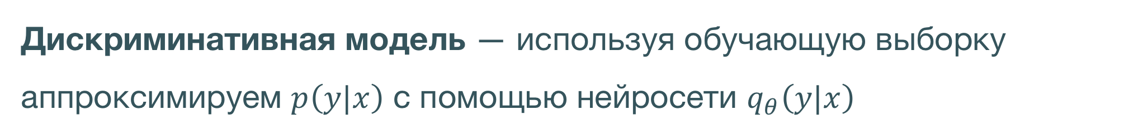
Формула Байеса
$$p\left(y|x\right)=\frac{p\left(x|y\right)p\left(y\right)}{p\left(x\right)}$$
Дискриминативная модель — используя обучающую выборку аппроксимируем $p\left(y|x\right)$ с помощью нейросети $q_{θ}\left(y|x\right)$
2
Артур Кадурин, преподаватель

Slide 13
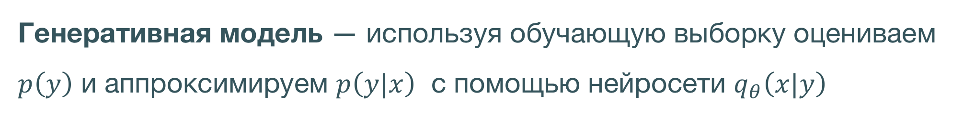
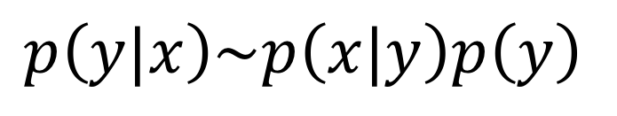
Формула Байеса
$$p\left(y|x\right)=\frac{p\left(x|y\right)p\left(y\right)}{p\left(x\right)}$$
Дискриминативная модель — используя обучающую выборку аппроксимируем $p\left(y|x\right)$ с помощью нейросети $q_{θ}\left(y|x\right)$
$$p\left(y|x\right)\sim p\left(x|y\right)p\left(y\right)$$
Генеративная модель — используя обучающую выборку оцениваем $p\left(y\right)$ и аппроксимируем $p\left(y|x\right)$ с помощью нейросети $q_{θ}\left(x|y\right)$
2
Артур Кадурин, преподаватель

Slide 14
Формула Байеса
$$p\left(y|x\right)=\frac{p\left(x|y\right)p\left(y\right)}{p\left(x\right)}$$
Дискриминативная модель — используя обучающую выборку аппроксимируем $p\left(y|x\right)$ с помощью нейросети $q_{θ}\left(y|x\right)$
$$p\left(y|x\right)\sim p\left(x|y\right)p\left(y\right)$$
Генеративная модель — используя обучающую выборку оцениваем $p\left(y\right)$ и аппроксимируем $p\left(y|x\right)$ с помощью нейросети $q_{θ}\left(x|y\right)$
2
Артур Кадурин, преподаватель

Slide 15
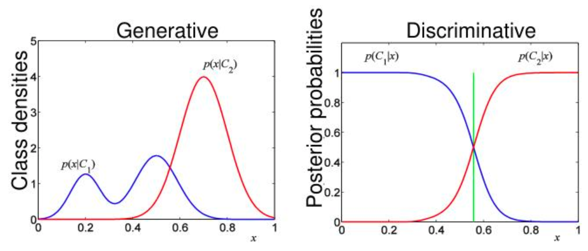
Формула Байеса
2
Артур Кадурин, преподаватель

Slide 16
План на сегодня
Репараметризация
Формула Байеса
Генеративные Состязательные Сети
DCGAN
Практика
Состязательный Автокодировщик
3
Артур Кадурин, преподаватель

Slide 17
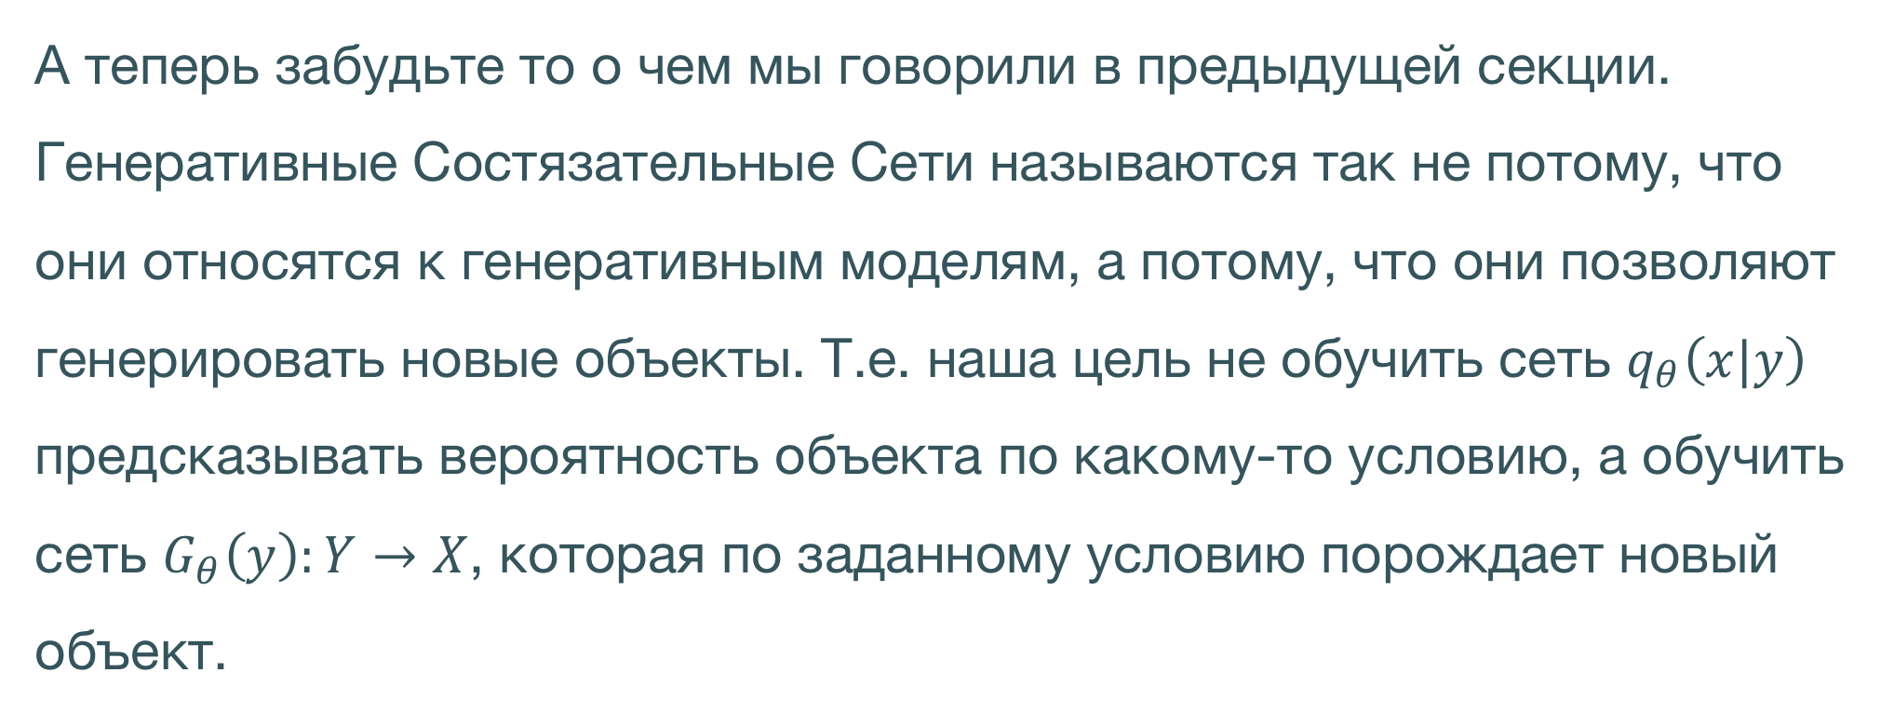
Генеративные Состязательные Сети
А теперь забудьте то о чем мы говорили в предыдущей секции. Генеративные Состязательные Сети называются так не потому, что они относятся к генеративным моделям, а потому, что они позволяют генерировать новые объекты. Т.е. наша цель не обучить сеть $q_{θ}\left(x|y\right)$ предсказывать вероятность объекта по какому-то условию, а обучить сеть $G_{θ}\left(y\right):Y→X$, которая по заданному условию порождает новый объект.
3
Артур Кадурин, преподаватель

Slide 18
Генеративные Состязательные Сети
Нашей целью будет сеть, которая может порождать объекты похожие на то что есть в обучающей выборке. В простейшем случае, в качестве условия, мы можем использовать нормальный шум и все что нам остается сделать, это задать подходящую функцию ошибки.
Как можно задавать функции ошибки?
3
Артур Кадурин, преподаватель

Slide 19
Генеративные Состязательные Сети
Нашей целью будет сеть, которая может порождать объекты похожие на то что есть в обучающей выборке. В простейшем случае, в качестве условия, мы можем использовать нормальный шум и все что нам остается сделать, это задать подходящую функцию ошибки.
Как можно задавать функции ошибки?
Нейросетью!
3
Артур Кадурин, преподаватель

Slide 20
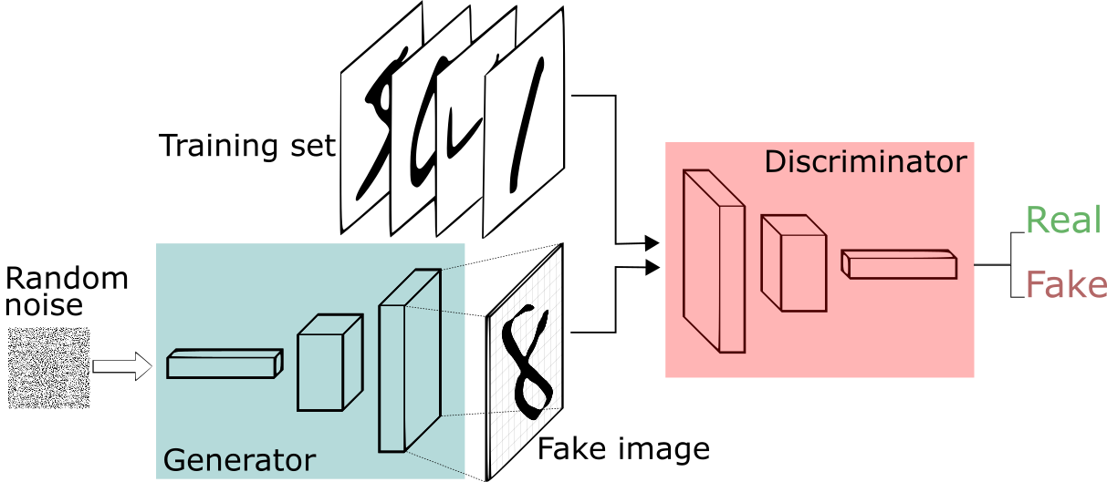
Генеративные Состязательные Сети
3
Артур Кадурин, преподаватель

Slide 21
Генеративные Состязательные Сети
$$𝔼_{x\sim p_{data}\left(x\right)}\left[\log{D\left(x\right)}\right]+𝔼_{x\sim p_{gen}\left(x\right)}\left[\log\left(1−D\left(x\right)\right)\right]$$
3
Артур Кадурин, преподаватель

Slide 22
Генеративные Состязательные Сети
$$𝔼_{x\sim p_{data}\left(x\right)}\left[\log{D\left(x\right)}\right]+𝔼_{x\sim p_{gen}\left(x\right)}\left[\log\left(1−D\left(x\right)\right)\right]$$
$x\sim p_{gen}\left(x\right)$ — это то же самое, что и $G\left(z\right), z\sim p_{z}$
3
Артур Кадурин, преподаватель

Slide 23
Генеративные Состязательные Сети
$$𝔼_{x\sim p_{data}\left(x\right)}\left[\log{D\left(x\right)}\right]+𝔼_{x\sim p_{gen}\left(x\right)}\left[\log\left(1−D\left(x\right)\right)\right]$$
$x\sim p_{gen}\left(x\right)$ — это то же самое, что и $G\left(z\right), z\sim p_{z}$
$$\min_{G}{\max_{D}{𝔼_{x\sim p_{data}\left(x\right)}\left[\log{D\left(x\right)}\right]+𝔼_{z\sim p_{z}}\left[\log\left(1−D\left(G(z)\right)\right)\right] }}$$
С одной стороны мы хотим максимизировать точность Дискриминатора, с другой — максимизировать шанс Генератора «обмануть» Дискриминатор.
3
Артур Кадурин, преподаватель

Slide 24
Проблемы GANs
Устойчивость: минимаксная игра — поиск седловой точки
Mode collapse: часто Генератору оказывается достаточно генерировать только часть датасета
Насыщение Дискриминатора: градиенты от хорошего Дискриминатора могут быть нулевыми
3
Артур Кадурин, преподаватель

Slide 25
Трюки GANs
Подбор гиперпараметров: баланс глубины, количества шагов обучения, оптимизаторов и т.д.
Другие функции потерь: Wassershtein loss, statistics matching
Слои: дропаут, батч нормализация и т.д.
3
Артур Кадурин, преподаватель

Slide 26
План на сегодня
Репараметризация
Формула Байеса
Генеративные Состязательные Сети
DCGAN
Практика
Состязательный Автокодировщик
4
Артур Кадурин, преподаватель

Slide 27
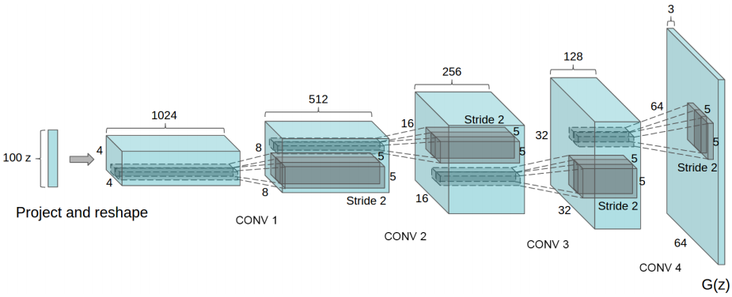
DCGAN
https://arxiv.org/abs/1511.06434
4
Артур Кадурин, преподаватель

Slide 28
DCGAN: Архитектура
Ни каких пуллинг слоев как в Генераторе, так и в Дискриминаторе
Нет полносвязных слоев
Batch Normalization на всех слоях кроме выхода G и входа D
ReLU в Генераторе и LeakyReLU в Дискриминаторе
https://arxiv.org/abs/1511.06434
4
Артур Кадурин, преподаватель

Slide 29
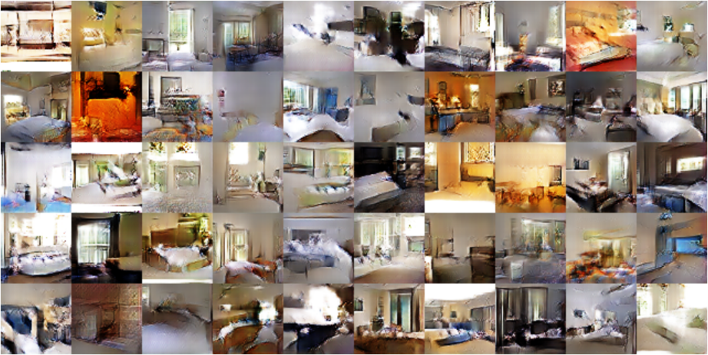
DCGAN: Примеры
https://arxiv.org/abs/1511.06434
4
Артур Кадурин, преподаватель

Slide 30
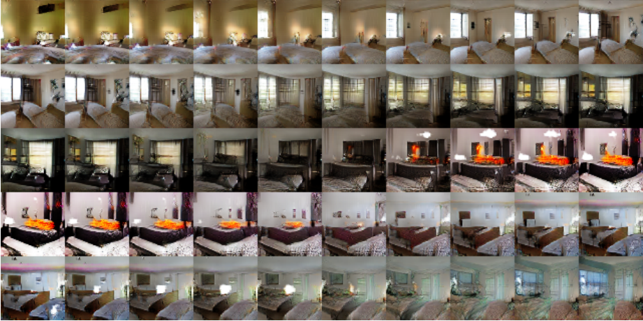
DCGAN: Примеры
https://arxiv.org/abs/1511.06434
4
Артур Кадурин, преподаватель

Slide 31
План на сегодня
Репараметризация
Формула Байеса
Генеративные Состязательные Сети
DCGAN
Практика
Состязательный Автокодировщик
5
Артур Кадурин, преподаватель

Slide 32
План на сегодня
Репараметризация
Формула Байеса
Генеративные Состязательные Сети
DCGAN
Практика
Состязательный Автокодировщик
6
Артур Кадурин, преподаватель

Slide 33
Состязательный Автокодировщик
Мы уже умеем использовать нейросеть в качестве функции ошибки. Что если заменить KL-дивиргенцию в Вариационном Автокодировщике на нейросеть?
Чему надо учить Дискриминатор?
6
Артур Кадурин, преподаватель

Slide 34
Состязательный Автокодировщик
Мы уже умеем использовать нейросеть в качестве функции ошибки. Что если заменить KL-дивиргенцию в Вариационном Автокодировщике на нейросеть?
Чему надо учить Дискриминатор?
Отличать выходы Энкодера от сэмплов из N[0,1]
6
Артур Кадурин, преподаватель

Slide 35
Спасибо
за внимание!

